Slide 1
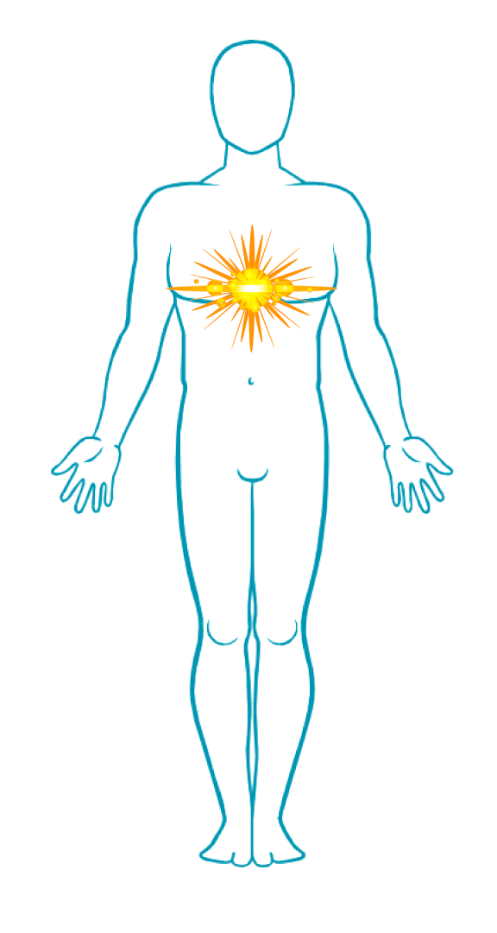
DROGAS Y ALCOHOLISMO.
Conferencia 14 / Fase A.

Slide 2
Drogas y Alcoholismo.
OBJETIVOS:
Mostrar la urgencia que tiene la eliminación de estos dos defectos, ya hacen imposible cualquier avance en el trabajo interior.
Cómo enseñarle a personas afectadas por estos dos yoes a regenerarse a sí mismas.

Slide 3
EL ALCOHOLISMO
Conozcamos a ALGOL

Slide 4
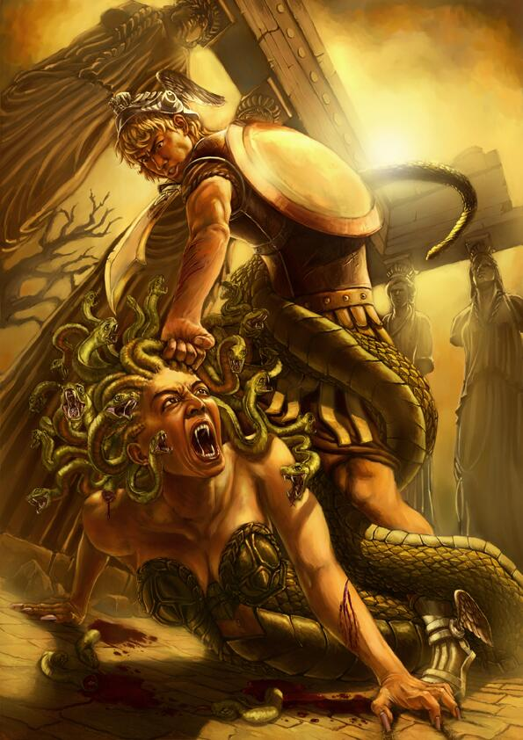
El Alcoholismo.
EL DEMONIO ALGOL
Algol es uno de los diez demonios más perversos del planeta Tierra.
Representa la cabeza de la Medusa, cortada por Perseo.
Él maneja todos los procesos de alcoholismo y drogadicción dentro de este planeta.

Slide 5
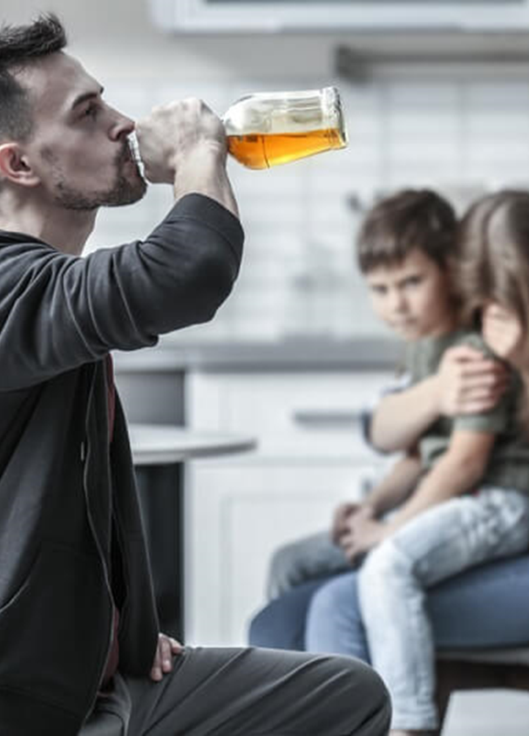
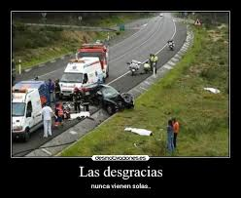
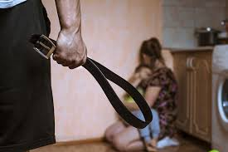
El Alcoholismo
LEMAS
Soy el dueño del planeta.
Soy el ladrón de átomos solares.
Soy el padre de la corrupción y la desgracia.
Soy el padre de la degeneración y el vicio.
Soy el destructor de hogares.
Soy el causante de la miseria y la ruina.

Slide 6
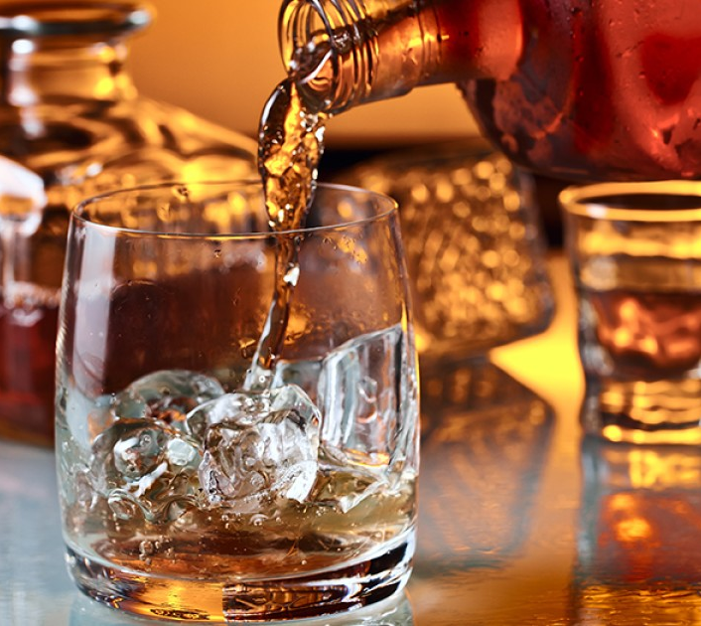
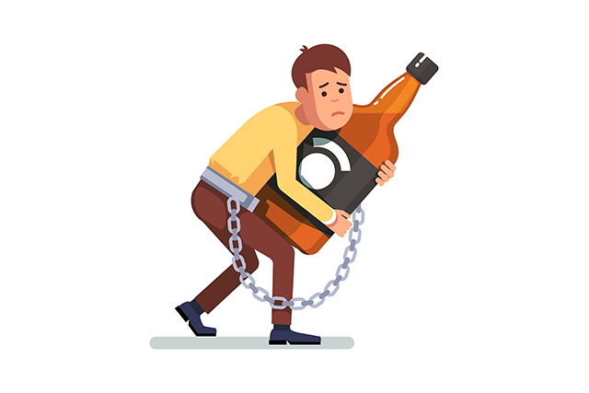
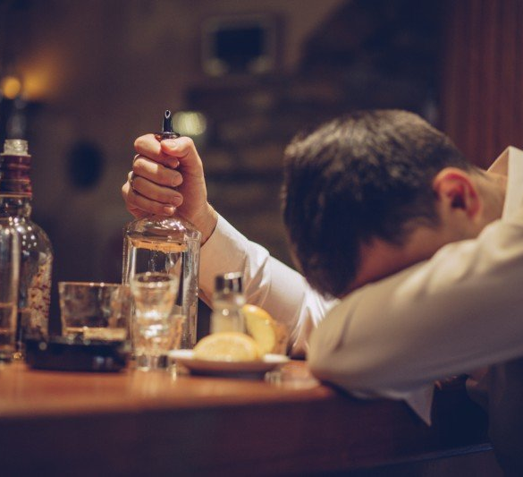
El Alcoholismo
CARACTERÍSTICAS
Lubrica la Rueda del Samsara.
Se insinúa por doquiera siempre tentador.
El maligno Algol es a veces muy fino y diplomático
Parece tener el don de la ubicuidad, aparece por todas partes.

Slide 7
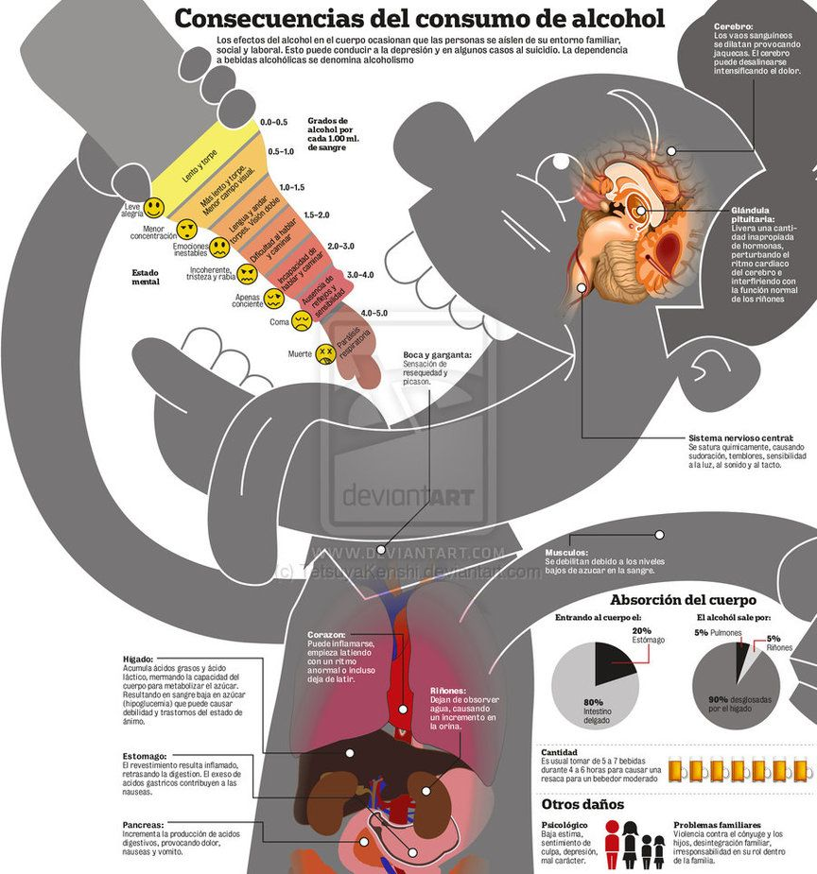
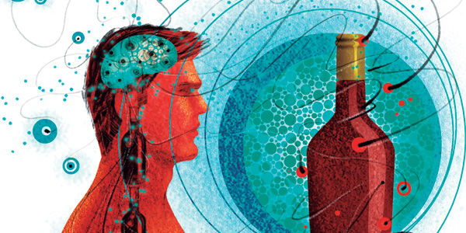
El Alcoholismo
CONSECUENCIAS
SACRIFICIO
POR LA HUMANIDAD
3
MORIR
MUERTE
PSICOLÓGICA
NACER
NACIMIENTO
ESPIRITUAL
2
1
FÍSICAS
PSICOLÓGICAS
ESPIRITUALES

Slide 8
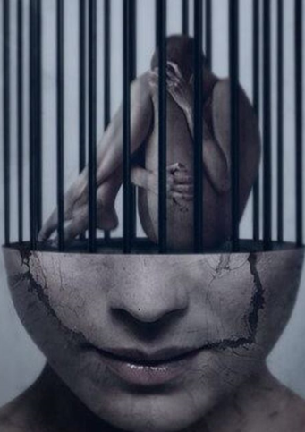
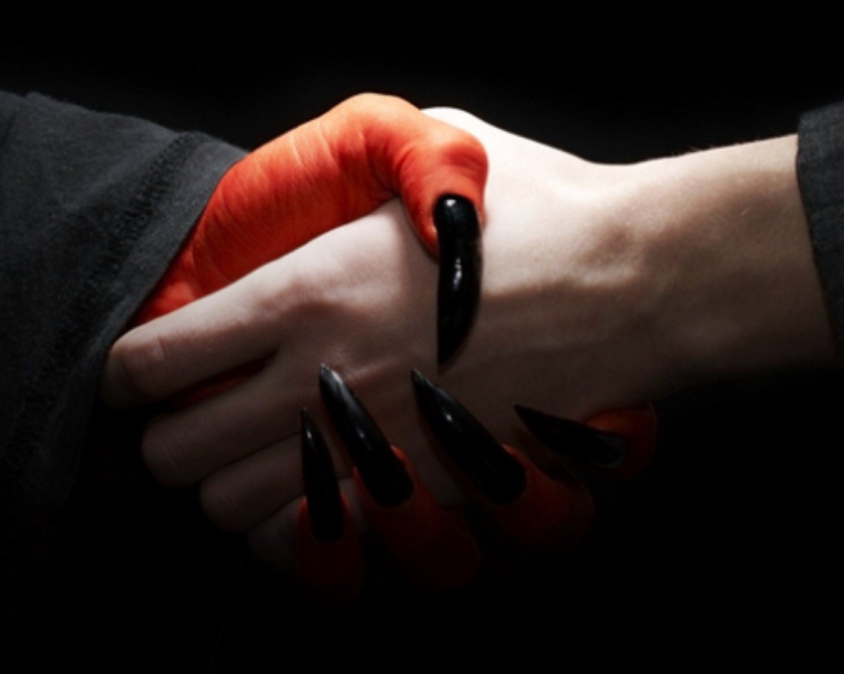
El Alcoholismo
ADVERTENCIAS
¡Con el demonio Algol hay que ser radicales!
Con este demonio no es posible hacer componendas, arreglos, de ninguna especie.
Es muy traicionero y tarde o temprano nos da la puñalada por la espalda.
Debemos dar ejemplo a las personas que escuchan nuestras enseñanzas.

Slide 9
DROGAS

Slide 10
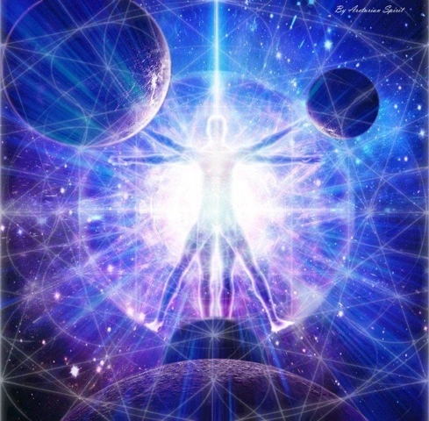
Drogas
EL DESDOBLAMIENTO
PSICOLÓGICO
Existen dos hombres en uno mismo:
Hombre Exterior: Es una marioneta movida por hilos invisibles.
Hombre Interior: Es el Ser auténtico, jamás podría ser convertido en robot, se manifiesta a través de :
Nadidad Interior
Fe consciente

Slide 11
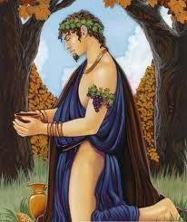
Drogas
ONDA DIONISIACA
En los años 60 inicia la Era de Acuario bajo la regencia de Urano.
POLO POSITIVO DIONISÍACO
Transmutación voluntaria de la entidad del semen.
Conciencia despierta.
Intuición superlativa.
Música trascendental de los grandes maestros clásicos, etc.

Slide 12
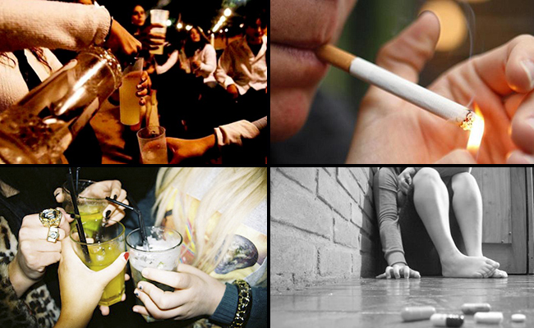
Drogas.
POLO NEGATIVO
DIONISÍACO
Degeneración sexual.
Infra-sexualismo de toda clase.
Homosexualismo, lesbianismo,
Placeres demoníacos en los mundos infiernos mediante la droga, hongos, alcohol.
Música infernal como la de la nueva ola, etc.
La mayoría de las personas, no fueron capaces de
polarizarse positivamente con tal onda.

Slide 13
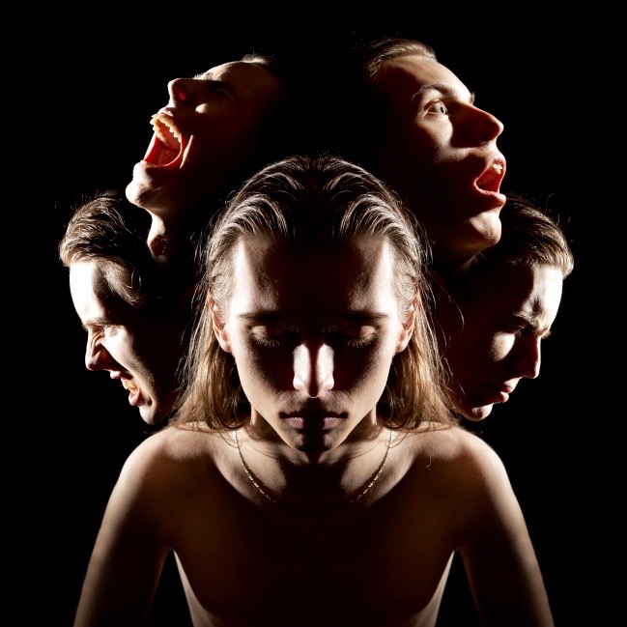
Drogas.
ALUCINACIONES HIPNOTICAS
Podemos plantear esta cuestión en la siguiente forma:
Alucinaciones provocadas por las drogas
Alucinaciones de la conciencia egóica:
Psico Delia: Drogar el Alma
Obviamente estos tipos de alucinaciones tienen sus causas originales en el abominable
ÓRGANO KUNDARTIGUADOR.

Slide 14
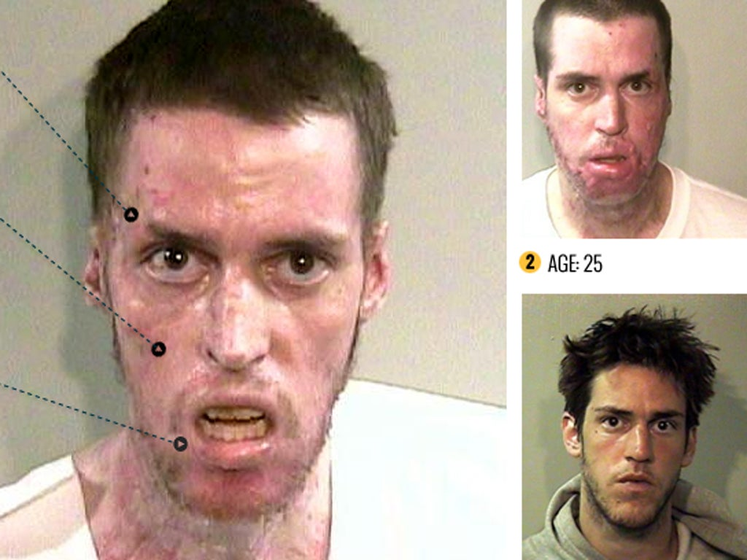
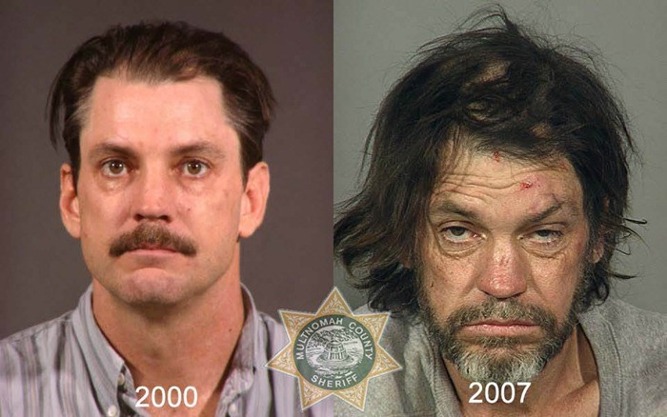
Drogas.
CONSECUENCIAS
Las mismas consecuencias del alcohol y adicionalmente:
Afecta el aparato sexual.
Llega la persona a la impotencia sexual prematuramente.
Un joven empieza a ingerir la droga y en corto tiempo está hecho un viejo decrépito.
CUERPO FISICO:

Slide 15
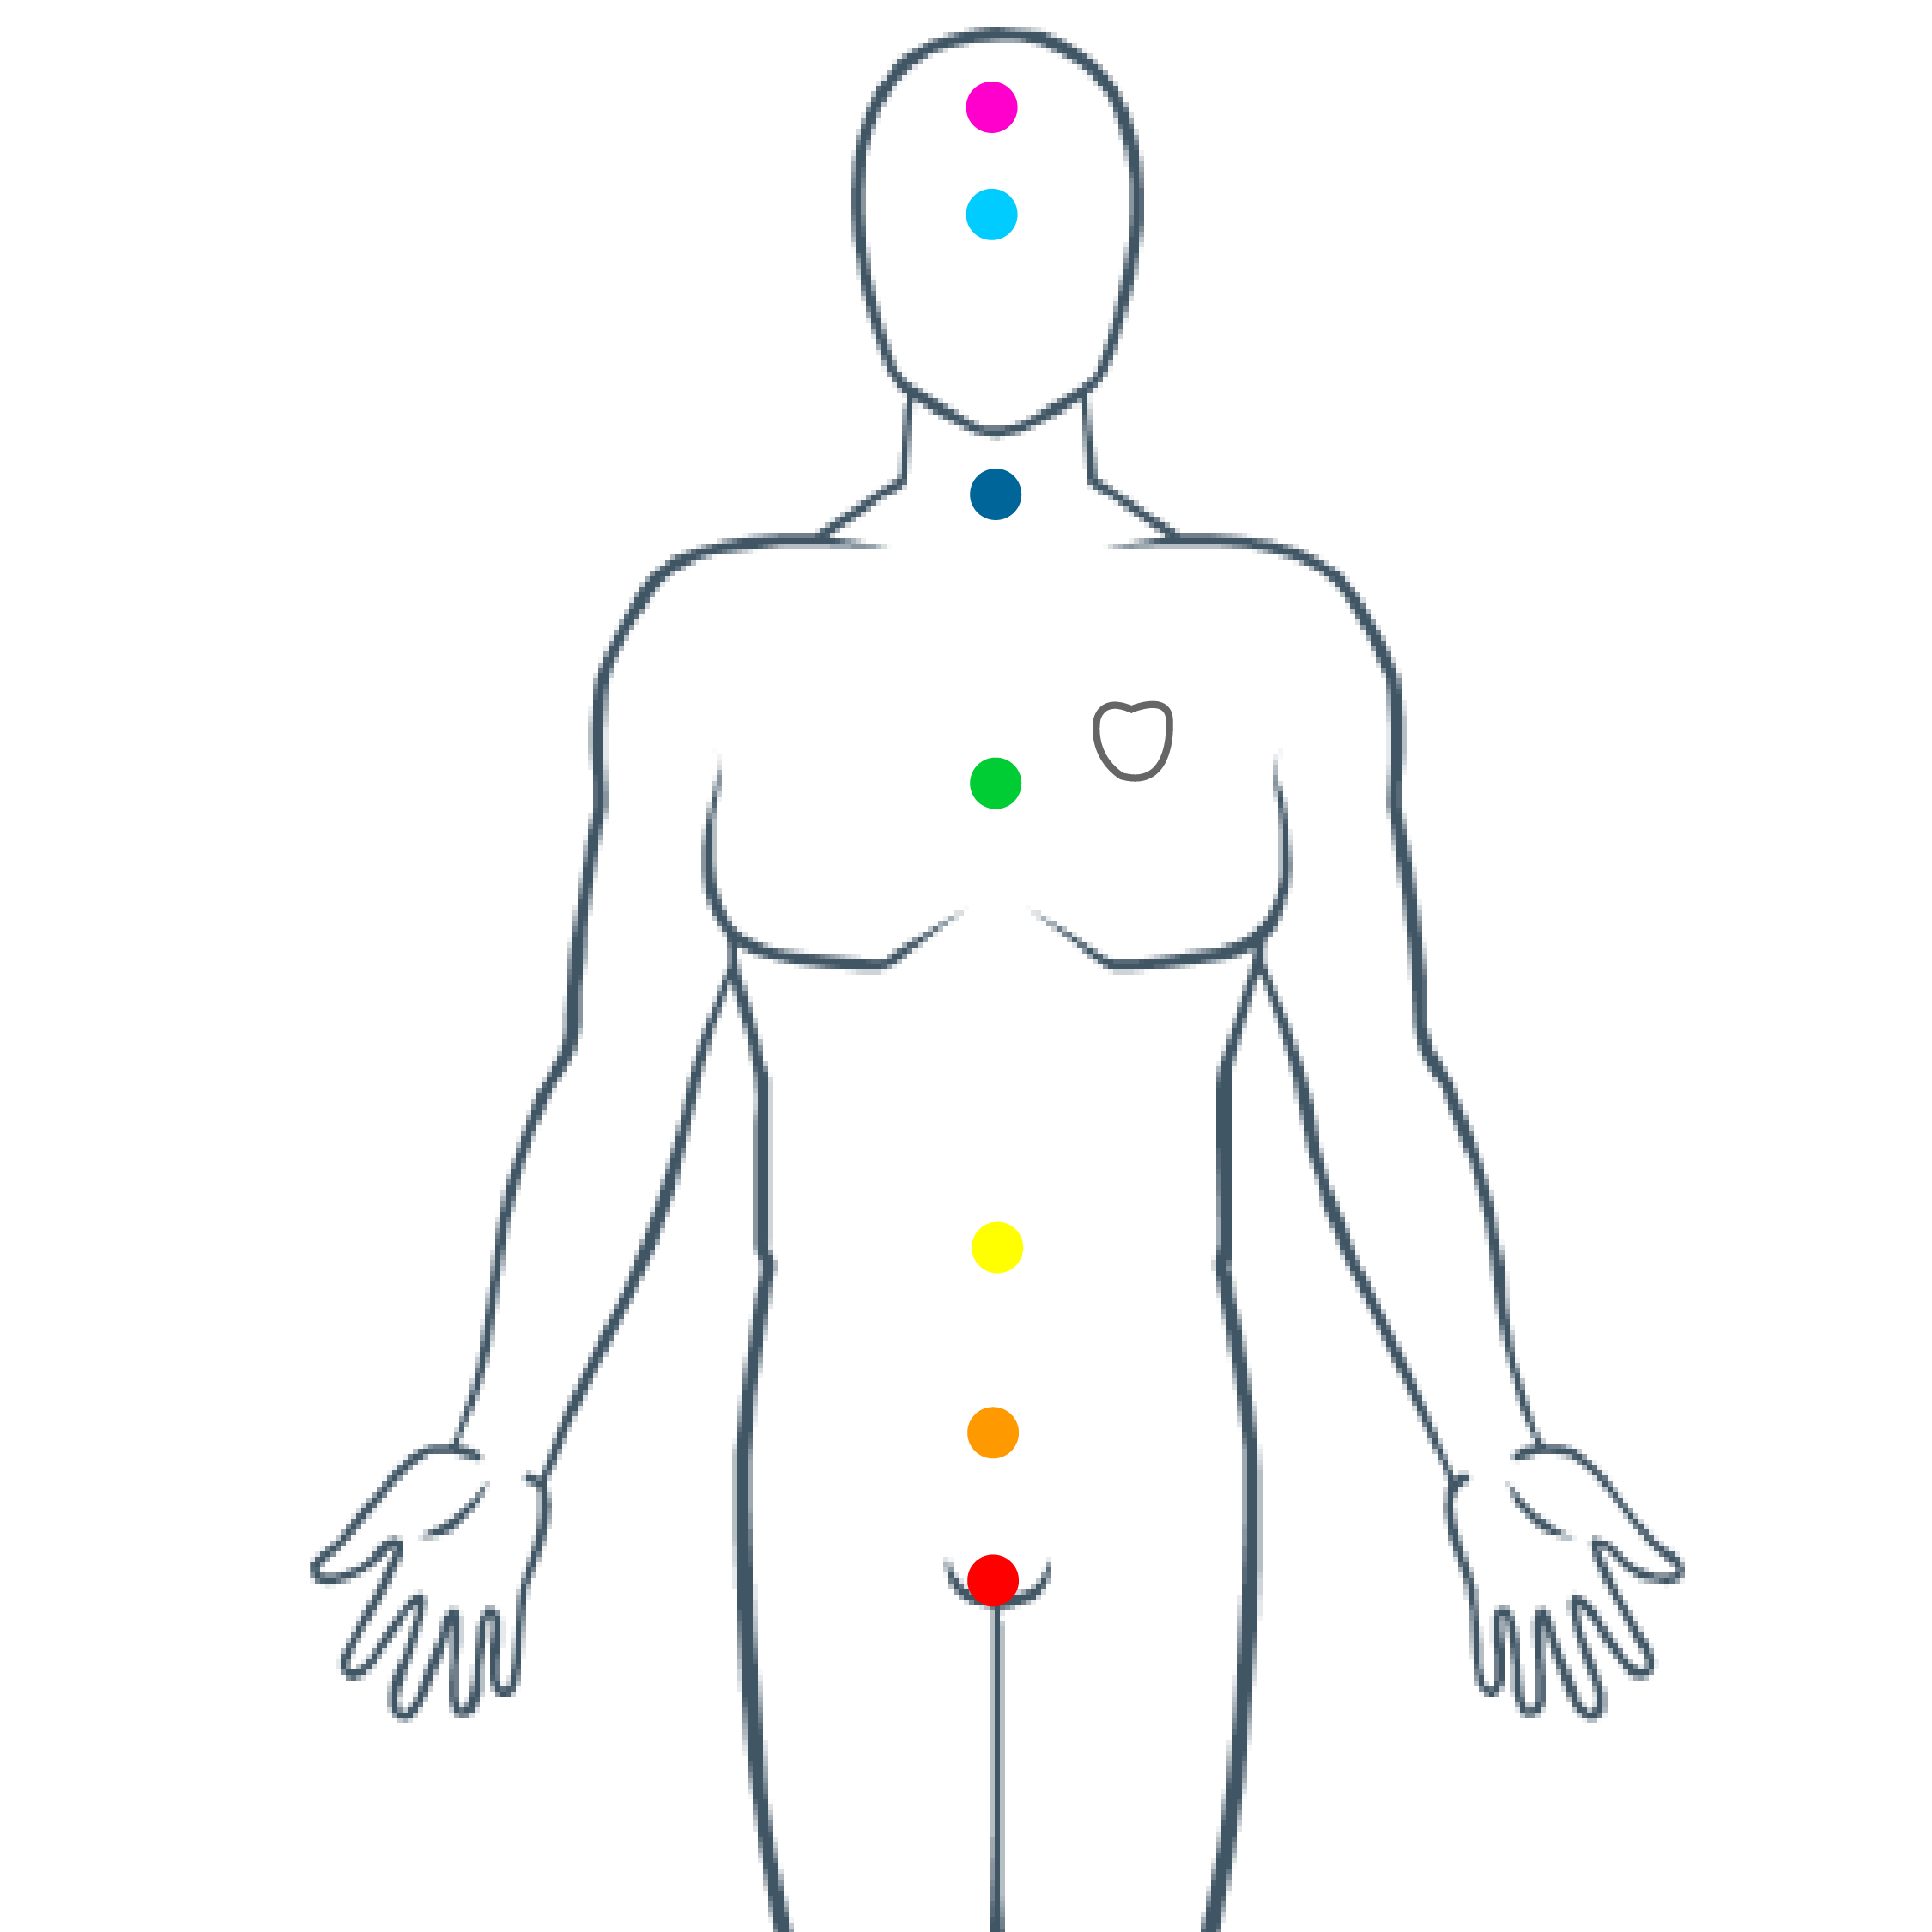
Drogas.
CONSECUENCIAS
CUERPO VITAL
El cuerpo vital de un drogadicto, se va destiñendo, desintegrándose esa parte vital, va perdiendo su brillo hasta quedar en un cadáver.
ABRE
PUERTAS

Slide 16
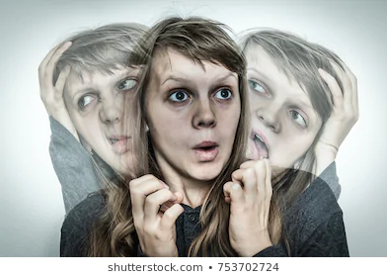
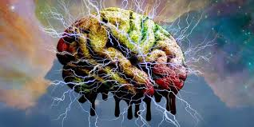
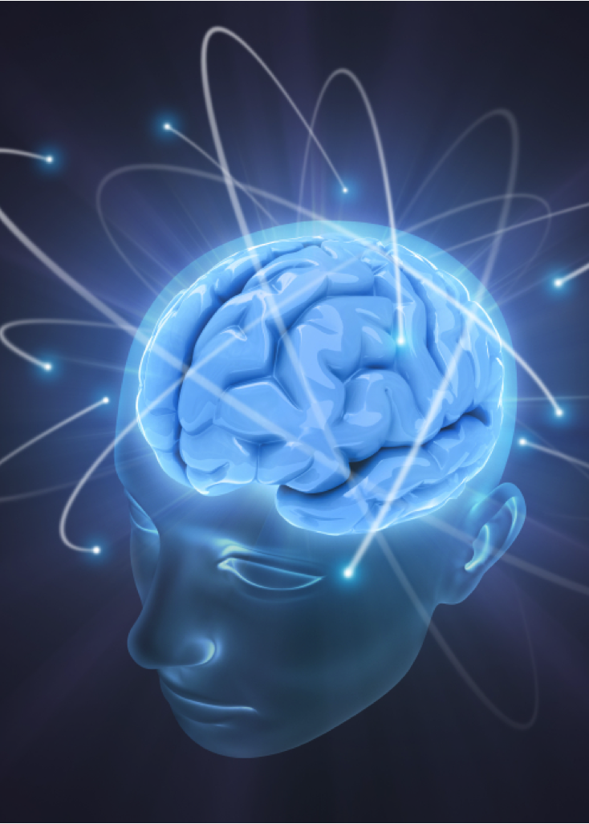
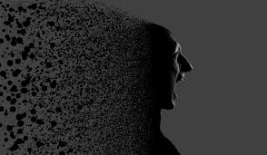
Drogas.
CONSECUENCIAS
CUERPO ASTRAL
CUERPO MENTAL
CUERPO CAUSAL
Se aniquilan los Rayos Alfa. Se pierde la conexión intrínseca entre mente y cerebro, la persona no puede concentrarse.
Anda como un idiota, como un loco desenfrenado, haciendo y deshaciendo.
La Esencia alcanza a sufrir las consecuencias de las drogas

Slide 17
¿CÓMO SE DEBEN ELIMINAR
ESTOS DEFECTOS?

Slide 18
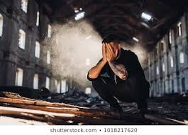
¿Cómo se deben eliminar éstos defectos?
EL PRIMER PASO HACIA CUALQUIER CAMBIO ESTA EN EL ÁNIMO DE HACERLO.
Debe tener como objetivo la Auto realización intima para triunfar definitivamente sobre el alcohol y la droga.

Slide 19
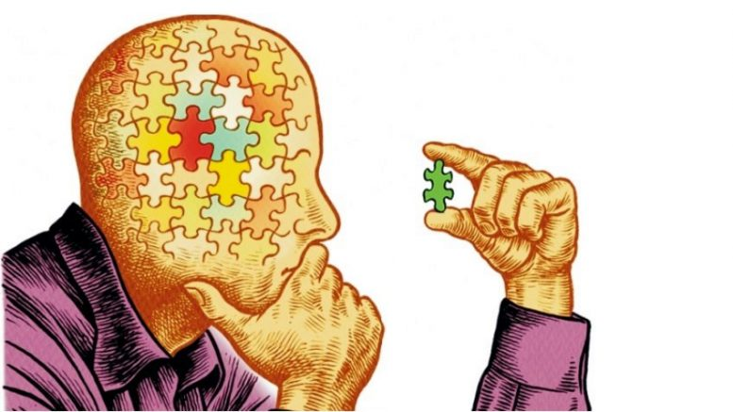
¿Cómo se deben eliminar éstos defectos?
1. AUTO OBSERVAR
Cada uno de los deseos y emociones que tenemos en relación con el alcohol o la droga.
Cada una de las justificaciones intelectuales para beber o consumir droga.
Cada uno de los actos de la mala voluntad para hacer lo que quiere el yo.

Slide 20
¿Cómo se deben eliminar éstos defectos?
2. DESCUBRIR Y ELIMINAR
Para cada uno de los descubrimientos que hagamos con la auto-observación se debe suplicarle a la Madre Divina que nos elimine ese detalle.
MADRE DIVINA, ELIMÍNAME ESTE DEFECTO

Slide 21
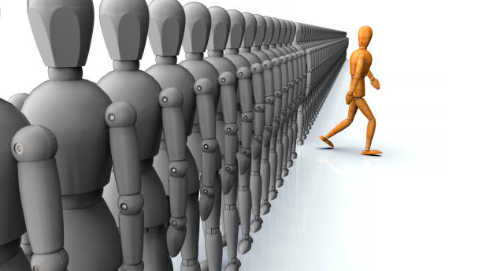
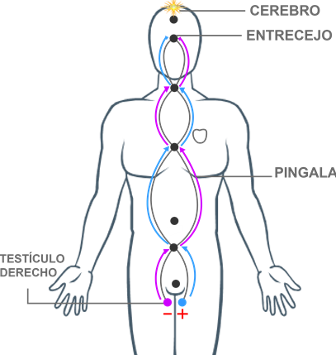
¿Cómo se deben eliminar éstos defectos?
4. DERVICHES, SUBLIMAR
3. SALIR DEL CÍRCULO DE AMIGOS

Slide 22
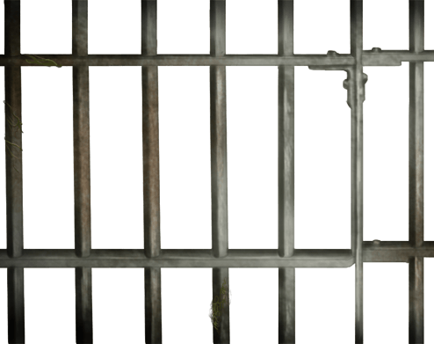
¿Cómo se deben eliminar éstos defectos?
5. NEGOCIAR
En este caso se hace necesario encarcelar algunos de estos defectos. Para esto acudiremos a la práctica de Negocios con la Ley, para que los encarcelen y no pongan problema en el mundo físico.

Slide 23
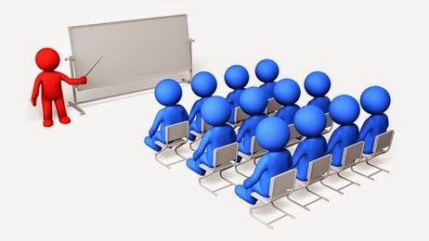
¿Cómo se deben eliminar éstos defectos?
6. OCIO
7. REFLEXIONAR
Una de las formas de entrar en ocupación sin límite es el Sacrificio por la Humanidad.
¿Hasta dónde nos ha llevado el alcoholismo o la droga?
Los daños que se le hicieron al cuerpo físico.
¿Hasta dónde influyó en nuestra degeneración?
Las malas relaciones que ocasiono. ..

Slide 24
“Actuar en la vida de acuerdo a los principios fundamentales que llevamos en lo hondo del Ser”.

Slide 25
PRÓXIMA
CONFERENCIA.
Conferencia 15 / Fase A
Ego, personalidad y esencia.

Slide 26
CONTACTOS
CONFERENCIASCONOCIMIENTODESIMISMO
CONFERENCIASCDSM
CONFERENCIASCONOCIMIENTO
DESIMISMO
CONOCIMIENTODESIMISMO
75 conferencias prácticas gratis y de entrada libre

